Slide 1
Analyse par la méthode XFEM d'ordre supérieur sur des géométries non-conformes au maillage: Représentation implicite d'objets à partir de la représentation paramétrique
M. Moumnassi, S. Bordas, R. Figueredo, P. Sansen
21ème Congrès français de mécanique
Bordeaux, 26 au 30 août 2013

Slide 2
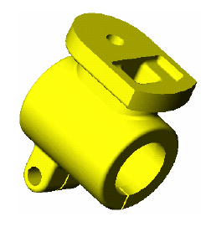
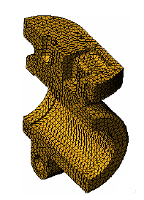
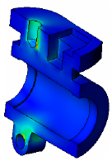
Introduction
+
Maillage qui répond aux critères de qualité liés à la forme des éléments
Conditions aux limites
Calcul par la méthode des EF
(Entrée) : Modèle CAO
Préparation du modèle CAO
&
la génération du maillage
Mise en donnée
&
Calcul
Analyse des résultats
&
Optimisation
Selon des statistiques publiées par [Cottrell et al. (2009)], environ 80% du temps humain lors d'un processus d'analyse éléments finis est consacré à la préparation du modèle CAO et la génération du maillage.

Slide 3
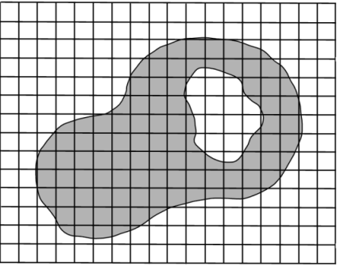
Motivations
Analyse sur des géométries non-conformes au maillage
Modèle CAO
Maillage simple à construire
Conditions aux limites +
Calcul éléments finis
Peut-on avoir la précision et les taux de convergence comme dans le cas du maillage conforme ?
Représentation par les frontières : fonctions paramétriques
Conversion
Représentation volumique
par Level set
Calcul
Analyse éléments finis
XFEM
[Osher & Sethian (1988)]
[Moës et al. (1999)]

Slide 4
Plan de la présentation
Représentation géométrique par Level sets
La méthode des éléments finis étendus (XFEM)
Analyse par XFEM dans le cas de l'interpolation linéaire et d'ordre supérieur
Conclusions et Perspectives

Slide 5
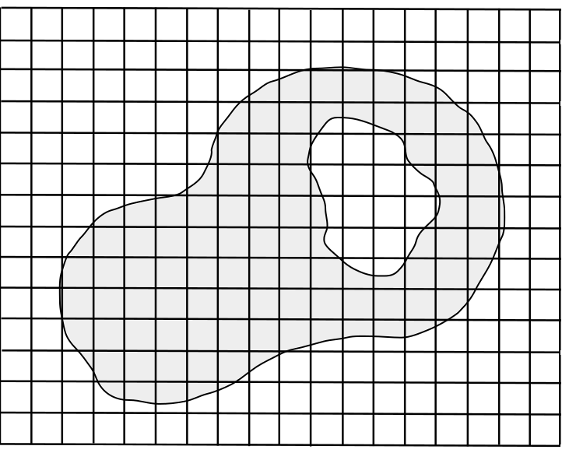
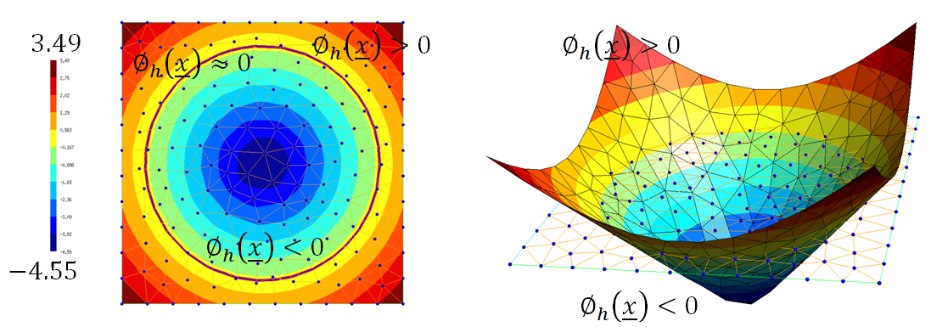
La méthode des Level sets [Osher and Sethian (1988)]
Représentation implicite de la frontière:
La version la plus utilisée est le champ de distance signée:
est discrétisée par le maillage EF:
présente l'intérêt d'être régie par la loi d'évolution:
(Hamilton-Jacobi)

Slide 6
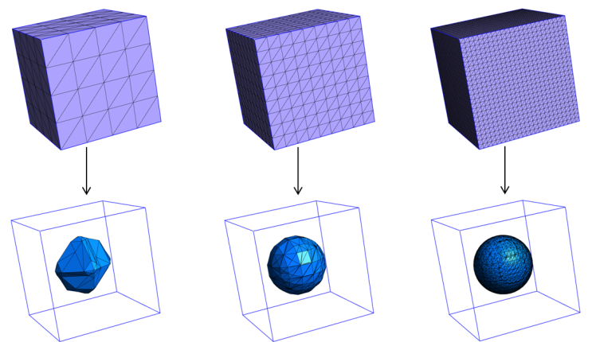
Représentation géométrique par Level set
Inconvénients 1/2
L'approximation du domaine dépend de la taille des éléments du maillage EF
Approximation géométrique d'une sphère sur trois maillages de densité croissante

Slide 7
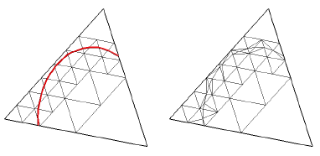
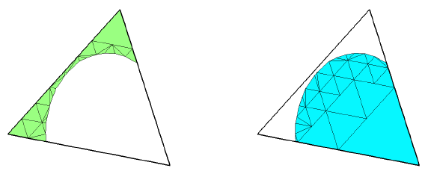
Techniques de raffinement basées sur un sous-maillage
Sous-maillage gradué (SMG) en 2D
Niveau_1
Niveau_2
Niveau_3
Découpage
Si une représentation fine de la frontière courbe est nécessaire:
chaque élément de frontière est subdivisé en quatre sous-triangles
traiter chaque niveau de sous-maillage par l'algorithme de conversion
appliquer la technique de découpage pour subdiviser les sous-éléments du dernier niveau

Slide 8
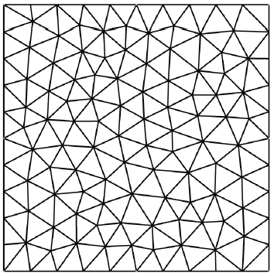
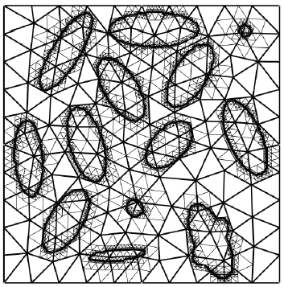
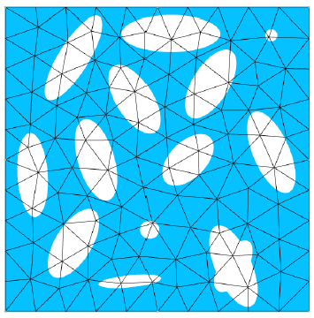
Techniques de raffinement basées sur un sous-maillage
Sous-maillage gradué (SMG) en 2D
Maillage grossier de l'approximation EF
Raffinement par SMG de niveau (n = 7)
Approximation géométrique

Slide 9
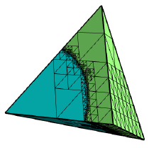
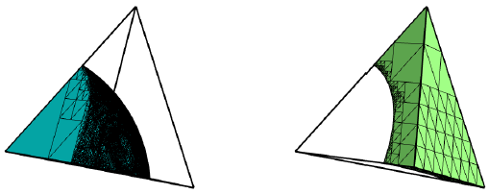
Techniques de raffinement basées sur un sous-maillage
Sous-maillage gradué (SMG) en 3D
Niveau_1
Niveau_2
Découpage
Si une représentation fine de la frontière courbe est nécessaire:
chaque élément de frontière est subdivisé en huit sous-éléments tétraédriques
traiter chaque niveau de sous-maillage par l'algorithme de conversion
appliquer la technique de découpage pour subdiviser les sous-éléments du dernier niveau

Slide 10
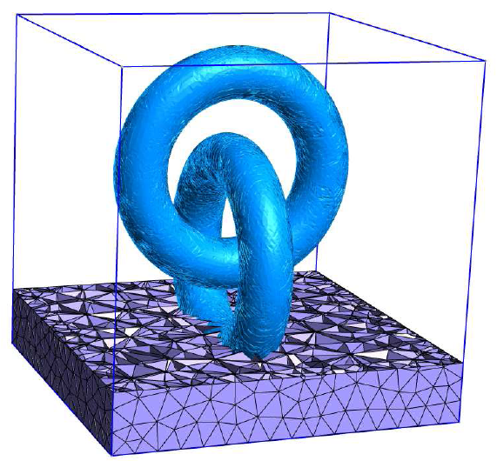
Techniques de raffinement basées sur un sous-maillage
Sous-maillage gradué (SMG) en 3D
Approximation géométrique d'une microstructure contenant des inclusions en forme de tore indépendamment de la taille du maillage EF

Slide 11
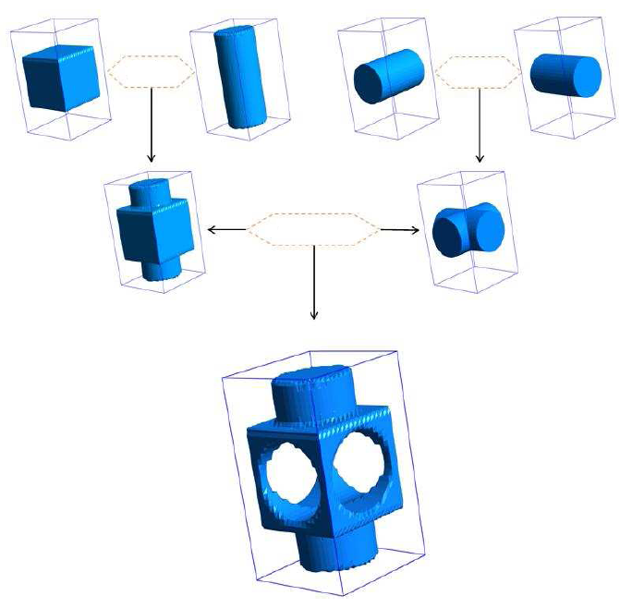
Représentation géométrique par Level set
Inconvénients 2/2
La représentation implicite ne permet pas de préserver les arêtes vives et les coins d’une pièce mécanique
Union
Union
Différence
Exemple d'arbre CSG (Constructive Solid Geometry) d'une pièce mécanique résultant de combinaisons booléennes d'un cube et 3 cylindres dans un maillage tétraédrique structuré

Slide 12
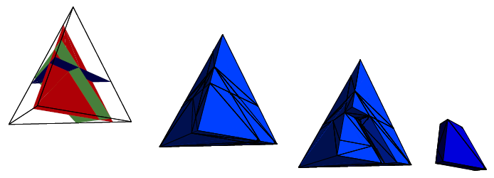
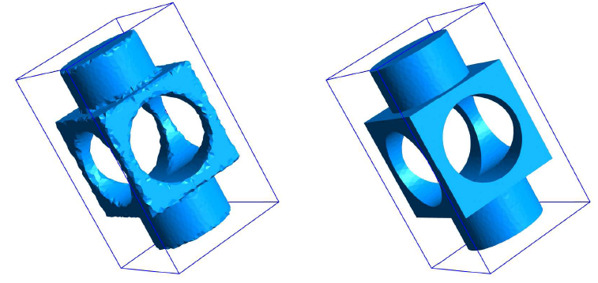
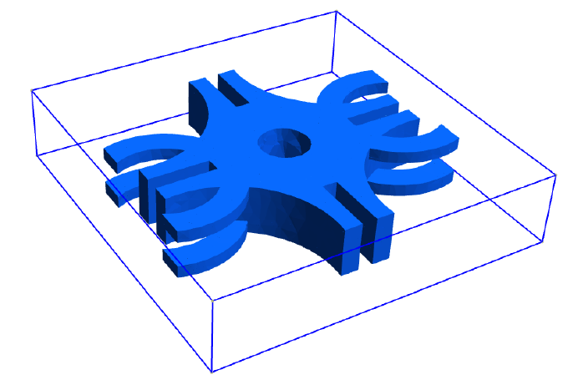
Représentation implicite avec plusieurs Level sets
Technique récursive de découpage
Cette technique est conçue comme une extension de la technique de subdivision standard utilisée dans XFEM
Exemples de représentation de formes
Représentation implicite par une unique Level set construite à partir de la combinaison booléenne de demi-espaces (8-plans et 3-cylindres)
Représentation implicite en utilisant plusieurs Level sets construites séparément et la technique de découpage

Slide 13
Plan de la présentation
Représentation géométrique par Level sets
La méthode des éléments finis étendus (XFEM)
Analyse par XFEM dans le cas de l'interpolation linéaire et d'ordre supérieur
Conclusions et Perspectives

Slide 14
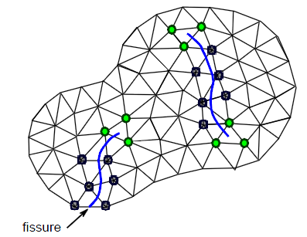
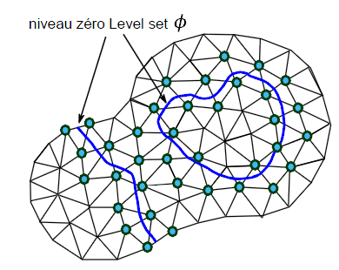
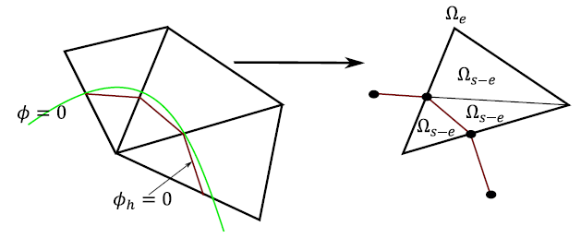
Méthode des Eléments finis étendus (XFEM) [Moës et al. (1999)]
XFEM a été originalement développée pour l'étude des fissures
autorise au maillage de ne plus être conforme à la fissure
permet d'éviter la lourde tâche de remaillage
Modélisation des interfaces matériau-vide
Approximation du champ de déplacement [Sukumar et al. (2001)]
Subdivision des éléments frontière et intégration numérique:

Slide 15
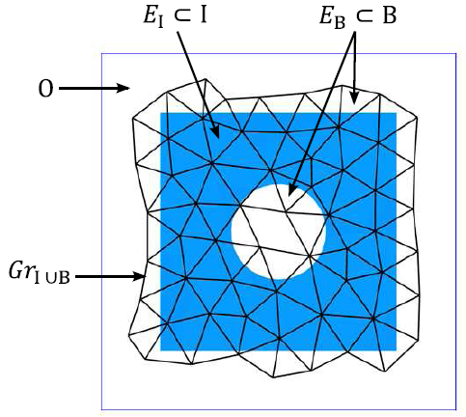
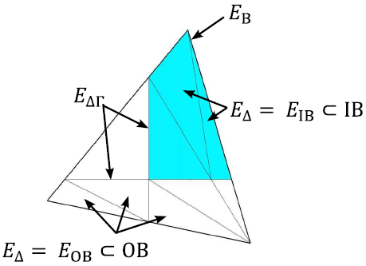
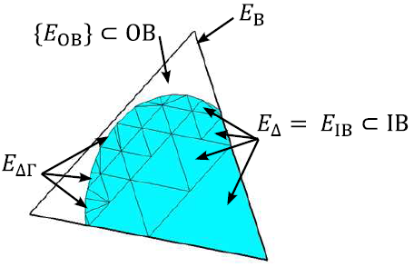
Intégration numérique
Intégrales de domaine
La fonction indicatrice:
La formule de quadrature d'une fonction régulière:
Intégrales de frontière
La fonction indicatrice:
La formule de quadrature d'une fonction régulière:

Slide 16
Plan de la présentation
Représentation géométrique par Level sets
La méthode des éléments finis étendus (XFEM)
Analyse par XFEM dans le cas de l'interpolation linéaire et d'ordre supérieur
Analyse de convergence en maillage non-conforme à la frontière de la géométrie
Analyse de convergence en maillage non-conforme aux frontières courbes
Conclusions et Perspectives

Slide 17
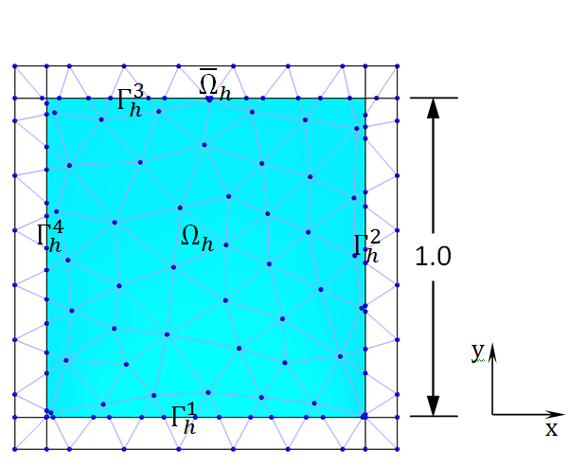
Maillage non-conforme à la frontière de la géométrie
Le problème de Laplace
Solution analytique:
CL de Dirichlet:
la méthode par pénalisation
la méthode de Nitsche [Hansbo & Hansbo (2002)]
la méthode des multiplicateurs de Lagrange [Moës et al. (2006); Géniaut et al. (2007); Béchet et al. (2009)]

Slide 18
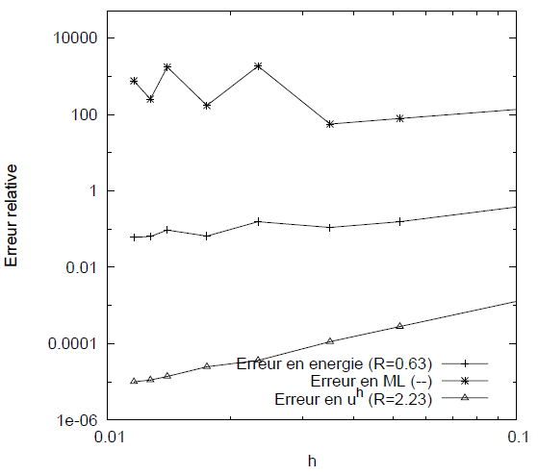
Maillage non-conforme à la frontière de la géométrie
les conditions aux limites de Dirichlet sont imposées sous forme faible par l'approche
des multiplicateurs de Lagrange
Erreurs relatives:

Slide 19
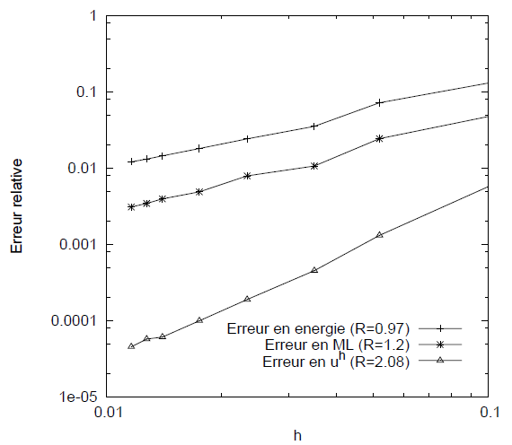
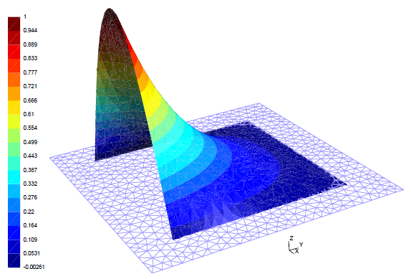
Maillage non-conforme à la frontière de la géométrie
Domaine implicite carré
Solution XFEM du problème de Laplace
Convergence de la méthode XFEM

Slide 20
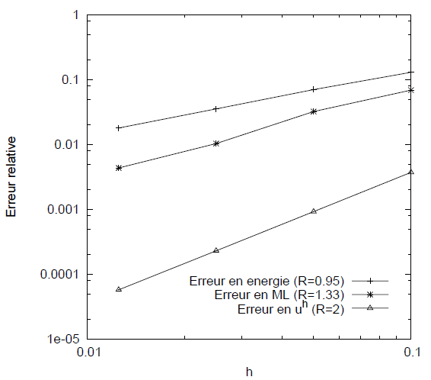
Maillage non-conforme à la frontière de la géométrie
Domaine implicite carré
Convergence de la méthode des EF
avec maillage conforme
Convergence de la méthode XFEM

Slide 21
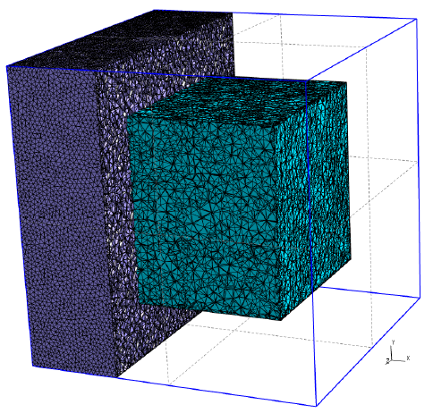
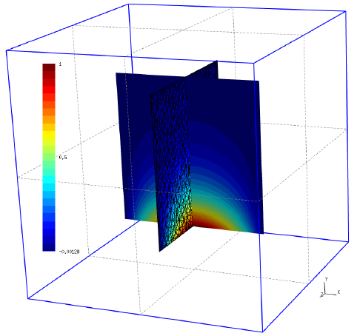
Maillage non-conforme à la frontière de la géométrie
Problème de Laplace en 3D
Domaine non-conforme au maillage
Solution XFEM du champ potentiel

Slide 22
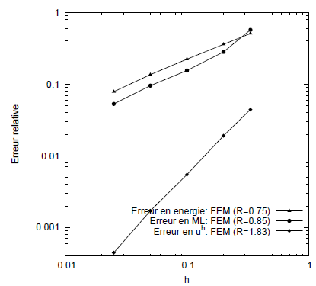
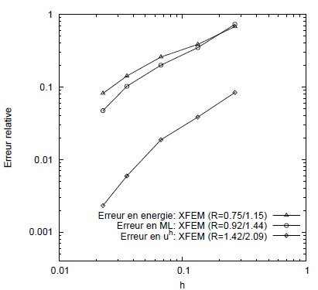
Maillage non-conforme à la frontière de la géométrie
Problème de Laplace en 3D
Convergence de la méthode des EF
avec maillage conforme
Convergence de la méthode XFEM

Slide 23
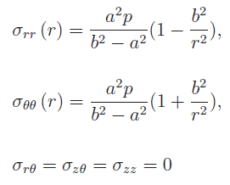
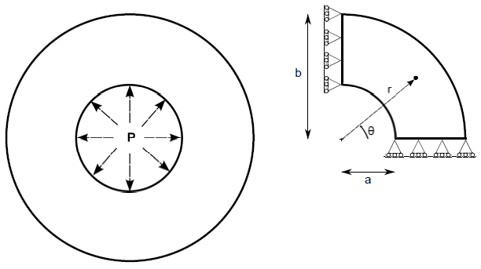
Maillage non-conforme aux frontières courbes
Tube cylindrique sous pression: Calcul EF en élasticité linéaire
Solution analytique:
les composantes du tenseur des contraintes:
Erreur relative en énergie:
Convergence en

Slide 24
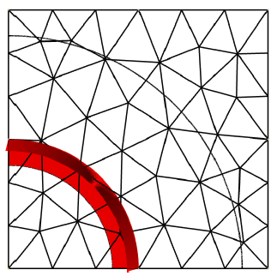
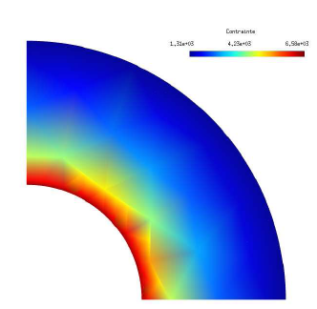
Maillage non-conforme aux frontières courbes
Tube cylindrique sous pression: Calcul EF en élasticité linéaire

Slide 25
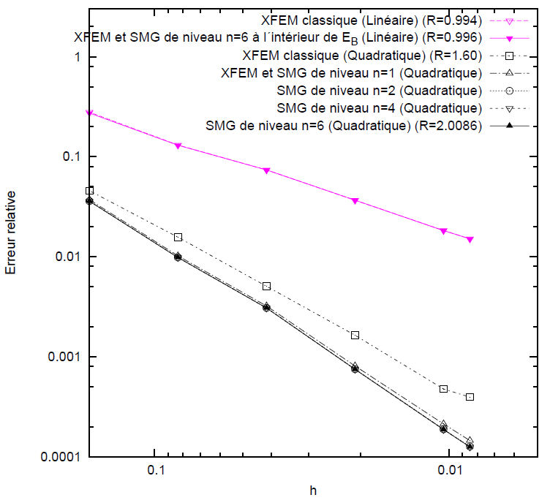
Maillage non-conforme aux frontières courbes
Tube cylindrique sous pression en 2D
Convergence en

Slide 26
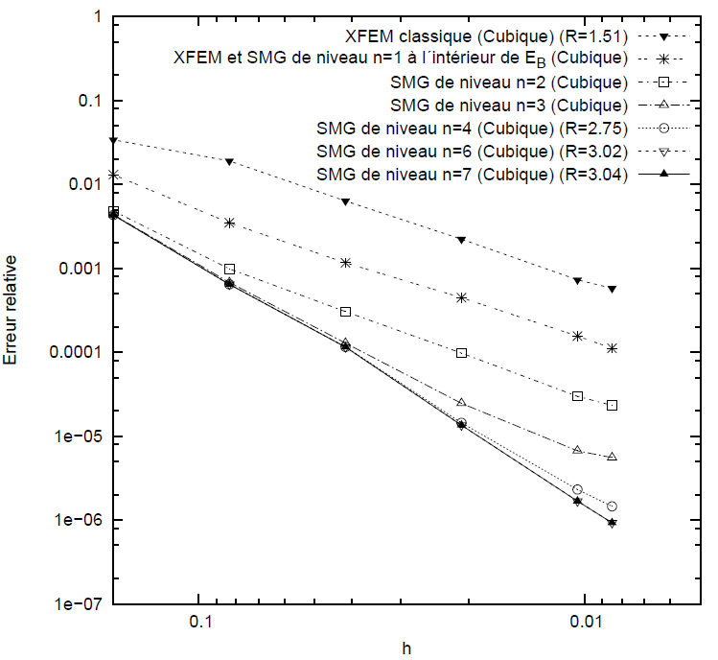
Maillage non-conforme aux frontières courbes
Tube cylindrique sous pression en 2D
Convergence en

Slide 27
Maillage non-conforme aux frontières courbes
Tube cylindrique sous pression en 2D
Contrôle de l'erreur
Convergence en

Slide 28
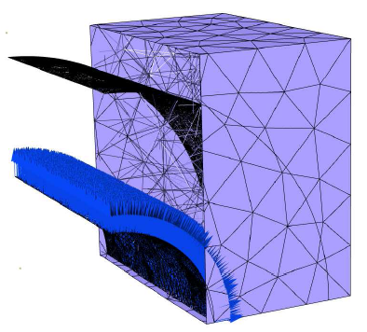
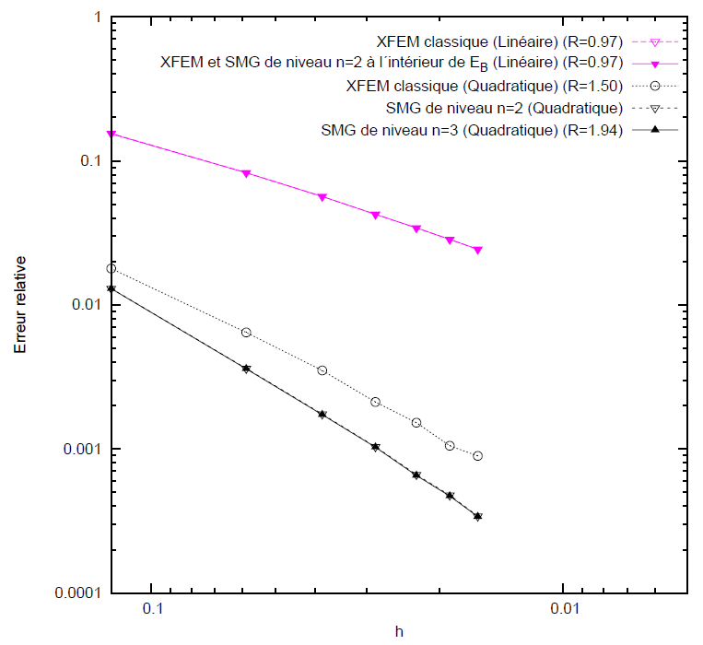
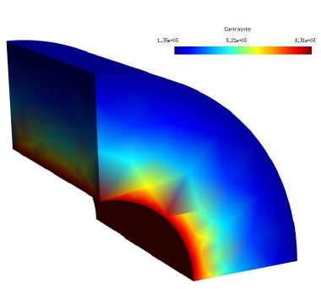
Maillage non-conforme aux frontières courbes
Tube cylindrique sous pression en 3D

Slide 29
Conclusions 1/2
Représentation implicite par Level sets:
Modélisation géométrique indépendante de la taille des éléments du maillage EF
arêtes vives + frontières courbes
Analyse par la méthode XFEM:
Validation de l'approche sur des géométries totalement indépendantes du maillage
Confirmation de l'ordre de convergence optimal pour les frontières courbes et XFEM d'ordre supérieur

Slide 30
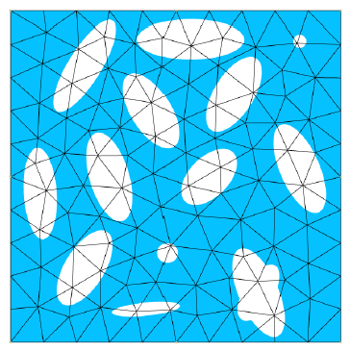
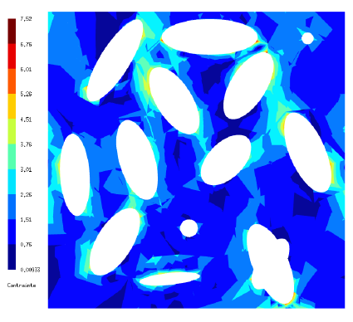
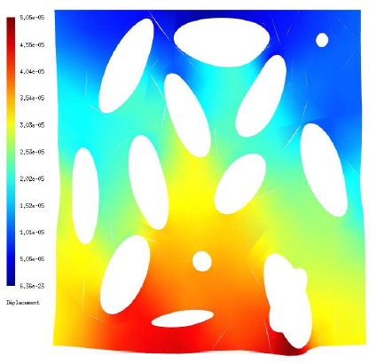
Conclusions 2/2
La technique SMG et XFEM permettent d'éviter la problématique des éléments courbes non valides dans le cas d'un maillage d'ordre supérieur conforme aux frontières [George and Borouchaki (2011), Johnen et al. (2011)]

Slide 31
Perspectives
Modélisation des interfaces matériaux courbes par XFEM d'ordre supérieur
Appliquer les CL de Dirichlet sur des frontières courbes par XFEM d'ordre supérieur
Tester cette approche dans un cas industriel en comparant le temps de calcul lié à l'opération globale avec le processus standard (CAO-calcul)
Optimisation topologique à partir des fichiers CAO et XFEM d'ordre supérieur

Slide 32
Merci pour votre attention

Slide 33
Méthode des Eléments finis étendus (XFEM) [Moës et al. (1999)]
XFEM a été originalement développée pour l'étude des fissures
permet d'éviter la lourde tâche de remaillage
autorise au maillage de ne plus être conforme à la fissure
Principe:
Concept de la Partition de l'Unité [Melenk and Babuška (1996)]
Fissure: Approximation enrichie du champ de déplacement:
Interfaces matériau-matériau:
[Moës et al. (2003)]

Slide 34
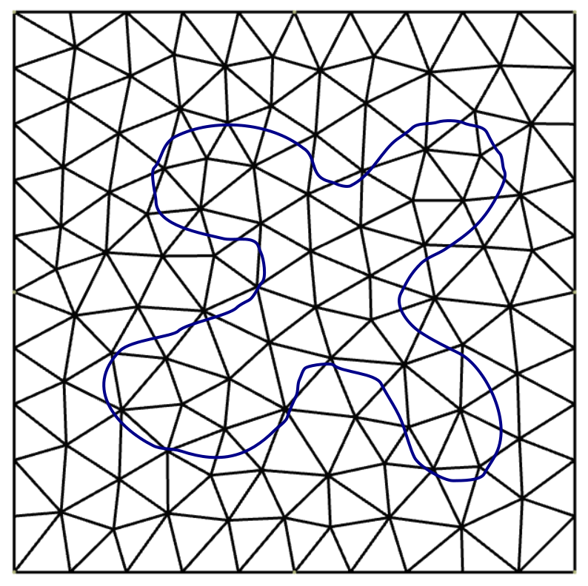
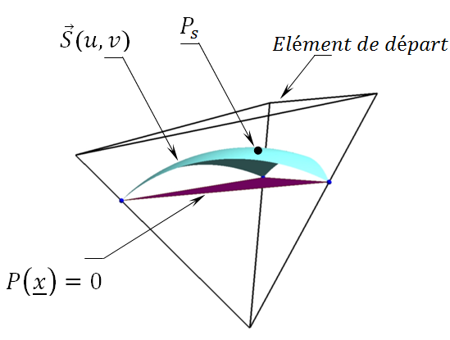
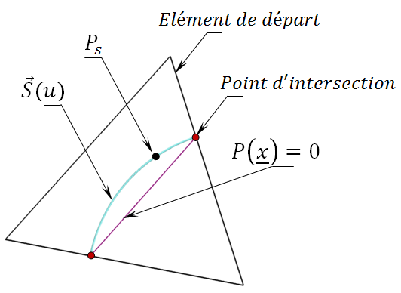
Conversion d'une fonction paramétrique vers une représentation Level set
Algorithme 1/2
[Moumnassi et al. (2011)]
Entrées:
Sorties:
fonction paramétrique
maillage triangulaire/tétraédrique
une valeur initiale
un vecteur initial
une bande d'éléments
Level set
un maillage polygonal
S

Slide 35
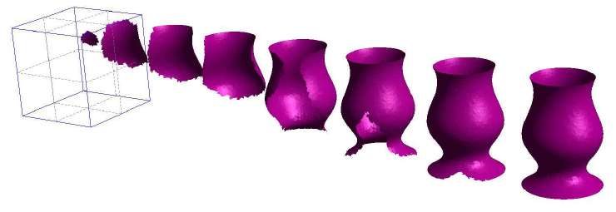
Conversion d'une fonction paramétrique vers Level set
Algorithme 2/2
[Moumnassi et al. (2011)]
La construction du niveau zéro de la Level set s'effectue de proche en proche, d'un élément déjà traité vers ses éléments voisins

